Slide 1
שיעור 1

Slide 2
תוכן
שפות תכנות
מהדר ושפת מכונה
Notepad++
פרויקט דוגמה

Slide 3




שפות תכנות

Slide 4
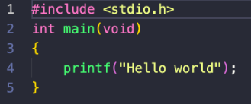
מה זה שפת תכנות?
שפת תכנות היא "שפה" שנועדה לאפשר לבני אדם לכתוב תוכניות שהמחשב יריץ.
Notes:
להגיד מה זה שפת תכנות, מה שפת תכנות כוללת

Slide 5
שפת התכנות C
נוצרה לראשונה בשנת 1972, ומשומשת עד היום.
Notes:
מתי היא נוצרה, להדגיש שהיא לא הראשונה,

Slide 6
סוגי שפות התכנות
Low-Level
High-Level
Notes:
Low-level ----- High-Level

Slide 7

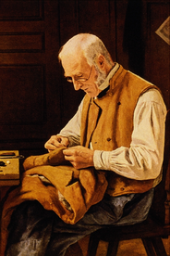
אנלוגיה
High Level
Low Level

Slide 8
למה דווקא C?
Notes:
להסביר למה דווקא שפת C

Slide 9






המהדר ושפת מכונה

Slide 10



אנלוגיה
你好先生
What?
He says “Hello Sir”

Slide 11
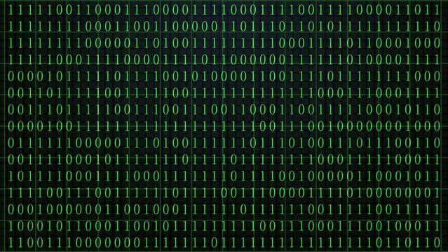
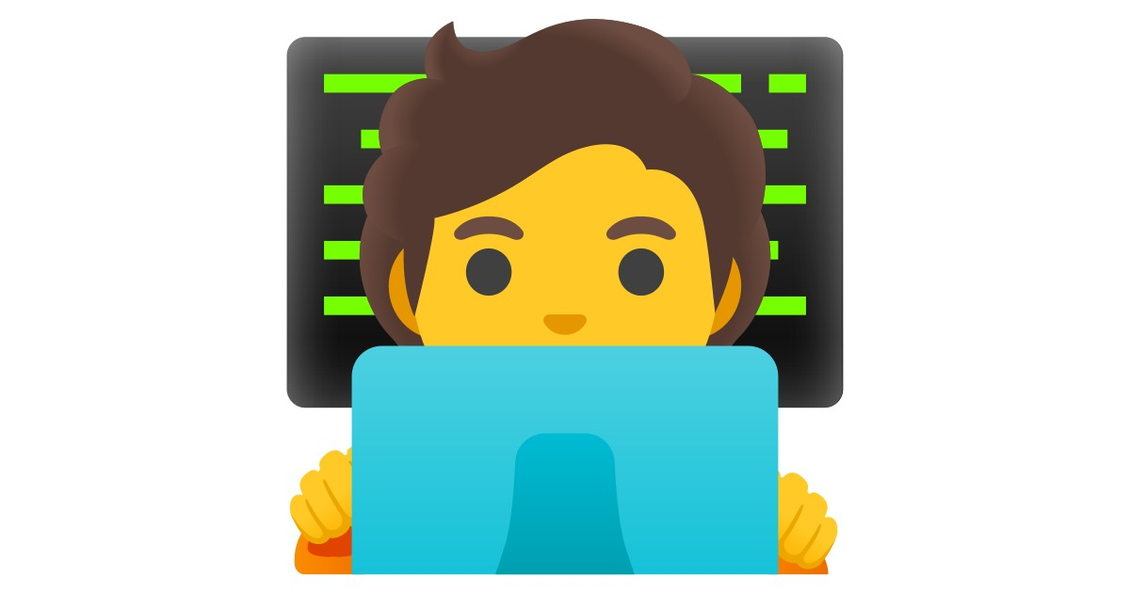

תהליך התרגום
Oh I get it now
What?
Compiler

Slide 12
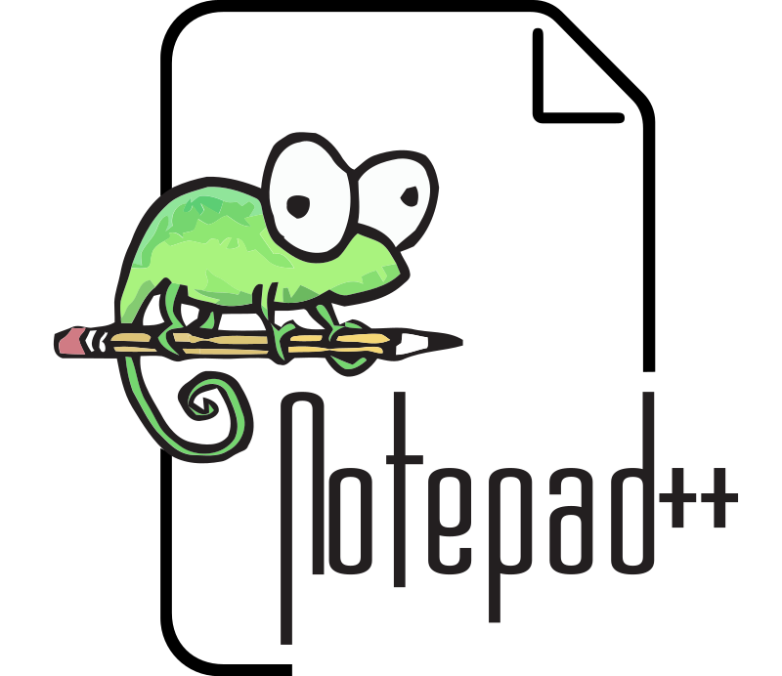
Notepad++

Slide 13
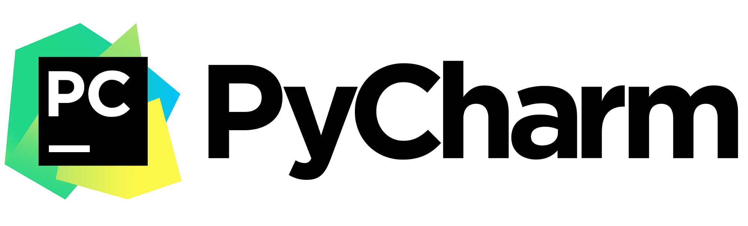
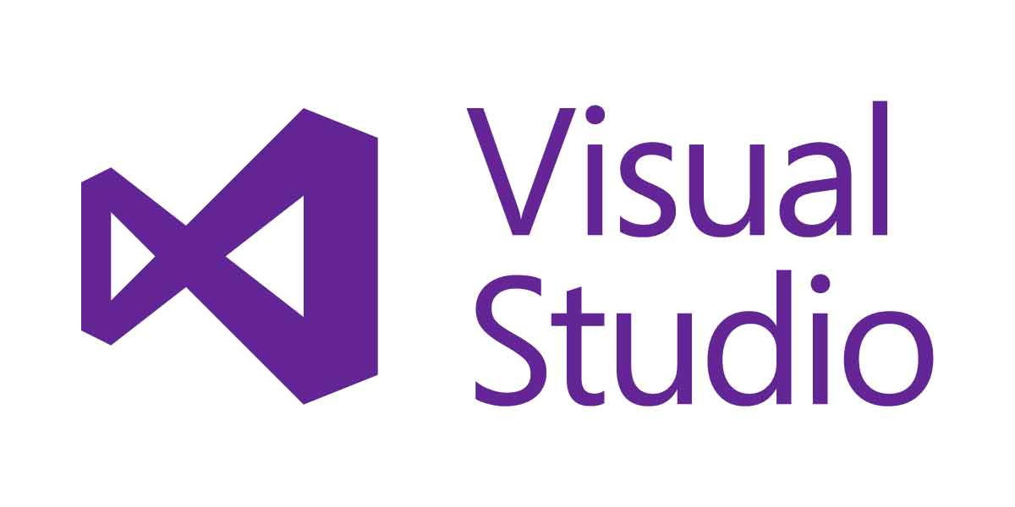

מה זה סביבת עבודה (IDE)?
סביבת עבודה, או IDE בקיצור (Integrated development Environment), היא תוכנה שעוזרת למתכנתים לפתח תוכנה.

Slide 14
למה Notepad++?
Notepad++ לא מוסיפה שום דבר למתכנת, רק נותנת לו לכתוב קוד, לכן היא מושלמת ללמידה מכוון שאין לה שום תוספות.

Slide 15
הורדת Notepad++

Slide 16
איך משתמשים בNotepad++?

Slide 17

קוד לדוגמה

